Slide 1
معرفی و گزارش عملکرد گروه بیماری های داخلی
هیئت رییسه دانشگاه
۲۸ آبان ماه ۱۴۰۲

Slide 2
مدیران گروه های بیمارستانی
دکتر محسن نصیری طوسی
(امام خمینی)
دکتر مجید موسوی موحد
(بهارلو)
دکتر مریم قربانی
(ضیائیان)
دکتر سیما مازیار
(امیراعلم)
دکتر مهدی ابراهیمی
(سینا)
دکتر محمدرضا مهاجری
(دکتر شریعتی)

Slide 3
معاونان گروه
دکتر محبوبه ابراهیم پور
(آموزش پزشکی عمومی)
دکتر فروغ البرزی
(امور هیئت علمی)
دکتر محمد عبداللهی
(درمان)
دکتر امیر انوشیروانی
(بین الملل)
دکتر پیمانه حیدریان
(پژوهشی)
دکتر محمد طاهر
(آموزش پزشکی تخصصی)

Slide 4
پیشینه گروه
از قدیمی ترین رشته های تخصصی در کشور
کرسی بیماری های داخلی
تاسیس گروه بیماری های داخلی: ۱۳۴۲

Slide 5
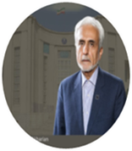
مدیران قبلی گروه
دکتر
ناصر دریانی
(۷۶ تا ۸۱)
دکتر
رضا ملک زاده
(۹۱ تا ۹۲)
دکتر
رمضانعلی شریفیان
(۹۳ تا ۱۴۰۰)
دکتر
حسین فروتن
(۸۱ تا ۸۵)
دکتر
علی خلوت
(۵۹ تا ۷۶)
دکتر علی اکبر هنجنی/دکتر محمدعلی راشد
(۵۱ تا ۵۹)
دکتر
فضل الله معتمدی
(۴۲ تا ۵۱)
دکتر علی خلوت/دکتر محمود اکبریان
(۸۶ تا ۸۸)
دکتر محسن نصیری طوسی/دکتر محمود اکبریان
(۸۸ تا ۹۱)

Slide 6
اطلاعات پایه- اعضای هیئت علمی
آقا | خانم | جمع | مرتبه علمی
19 | ۵ | ۲۴ (٪۱۷) | استاد
۲۶ | ۲۸ | ۵۴ (٪۳۷) | دانشیار
۲۶ | ۴۱ | ۶۸ (٪۴۶) | استادیار
۷۱ | ۷۴ | ۱۴۵ | جمع

Slide 7
درصد مرتبه علمی هیئت علمی گروه بر حسب جنسیت

Slide 8
توزیع زیررشته ای اعضای هیئت علمی گروه
تعداد | زیررشته | ردیف
۱۸ | داخلی جنرال | ۱
۱۶ | بیماری های ریه | ۲
۱۵ | روماتولوژی | ۳
۲۶ | گوارش و کبد | ۴
۲۳ | بیماری های غدد | ۵
۲۱ | خون و انکولوژی | ۶
۲۶ | نفرولوژی | ۷
۱۴۵ | جمع کل

Slide 9
اطلاعات پایه- اعضای هیئت علمی
بیمارستان یاس | بیمارستان ضیاییان | مجتمع بیمارستانی امیراعلم | بیمارستان بهارلو | بیمارستان سینا | بیمارستان دکتر شریعتی | مجتمع بیمارستانی امام خمینی
۰ | 0 | 0 | 0 | 2 | 1۳ | ۹ | استاد
۰ | 1 | ۳ | 2 | ۸ | ۱۶ | ۲۴ | دانشیار
۱ | ۴ | ۴ | ۵ | ۹ | 22 | ۲۲ | استادیار
۱ | ۵ | 7 | ۷ | ۱۹ | ۵۱ | ۵۵ | تعداد کل

Slide 10
اطلاعات پایه- گروه در بیمارستان های دانشگاه
بیمارستان ضیاییان | مجتمع بیمارستانی امیراعلم | بیمارستان بهارلو | بیمارستان سینا | بیمارستان دکتر شریعتی | مجتمع بیمارستانی امام خمینی
۳۱ | 30 | 47 | 110 (شامل ۱۰ تخت بخش قلب) | 164 تخت بستری | 280 تخت بستری 135 تخت اضافه و تخت در اورژانس | تعداد تخت (رسمی)
10 | 9 | 88% | ۱۷۰ بیمار (شامل ۳۰ بیمار اورژانس) | ۳۷۰ بیمار (شامل حدود ۶۰ بیمار اورژانس) | ۵۵۰ بیمار (شامل حدود ۶۰ بیمار اورژانس) | تعداد بیمار بستری (متوسط)

Slide 11
آموزش پزشکی تخصصی
دستیاری فوق تخصصی
دستیاری تخصصی
۱۲ برنامه دستیاری فوق تخصصی:
ریه (۲ برنامه): امام خمینی و دکتر شریعتی
گوارش (۲ برنامه): امام خمینی و دکتر شریعتی
خون و انکولوژی (۲ برنامه): امام خمینی و دکتر شریعتی
نفرولوژی (۲ برنامه): امام خمینی و دکتر شریعتی
روماتولوژی (۲ برنامه): امام خمینی و دکتر شریعتی
غدد (۲ برنامه): امام خمینی و دکتر شریعتی
۳ برنامه دستیاری تخصصی:
امام خمینی – امیراعلم
دکتر شریعتی
سینا

Slide 12
آموزش پزشکی تخصصی
دستیار تخصصی: ۲۵۰ نفر
(مجموع رشته های بیماری های داخلی و سال اول رشته های بیماری های عفونی و گرمسیری، بیماری های قلب و عروق و رادیوانکولوژی)
دستیار فوق تخصصی: ۵۰ نفر

Slide 13
آموزش پزشکی عمومی
حجم کاری | نوع همکاری | مقطع
 | جلسات مواجهه زودرس بالینی جلسات بحث های ادغام یافته بلوک های بین رشته ای | دوره علوم پایه
هر سال ۱۲ دوره برای دانشجویان پنج ترمه هر سال ۶ دوره برای دانشجویان شش ترمه و بین الملل | ۶ کورس پاتوفیزیولوژی آموزش سمیولوژی پرسپتورشیپ | دوره مبانی طب بالینی
حدود ۱۷۰ نفر در هر دوره | ۳ دوره ۱۶ هفته ای | دوره کارآموزی
حدود ۸۰ نفر در هر دوره | ۴ دوره ۳ ماهه | دوره کارورزی

Slide 14
جدول مقایسه وضعیت عملکرد پژوهشی گروه
گروه بیماری های داخلی | دانشکده پزشکی | دانشگاه علوم پزشکی تهران | عوامل
۱۴۵ | ۱۱۷۳ | ۱۹۲۳ | تعداد هیئت علمی
۳۵ | ۱۳۰ | ۲۶۳ | H-index
۱۳ | ۷۲ | ۹۰ | هیئت علمی صفر یا یک مقاله
۰/۶۹ | ۱/۲۸ | ۳/۶۶ | نسبت مقاله به هیئت علمی
٪۱۸ | ٪۲۳ | ٪۲۳ | مقالات با همکاری بین المللی

Slide 15
وضعیت رشد مقالات منتشره گروه

Slide 16
مراکز پژوهشی مرتبط با گروه
H-Index | عنوان مرکز
۱۲۹ | پژوهشگاه غدد و متابولیسیم
۱۳۱ | پژوهشکده گوارش و کبد
۷۶ | پژوهشکده خون و سرطان
۴۹ | مرکز تحقیقات روماتولوژی
۲۱ | مرکز تحقیقات نفرولوژی
۱۸ | مرکز تحقیقات بیماری های ریوی

Slide 17
گزارش عملکرد

Slide 18
محورهای برنامه چهارساله
سامان دهی گروه
آموزش
دانش پژوهی
سرمایه انسانی
درمان
بین الملل
تعاملات درونی
تعاملات بیرونی
منابع و زیرساخت

Slide 19
ساماندهی گروه

Slide 20
سامان­دهی گروه
ساماندهی تشکیلات و فرایندهای مدیریتی گروه
تدوین و تصویب برنامه چهارساله گروه
تدوین و پیاده­سازی برنامه­های عملیاتی در راستای اجرای برنامه چهار ساله مصوب گروه
برگزاری سالانه جلسات شورای گروه
انتصاب معاونان آموزشی، پژوهشی، امور هیئت علمی، بین الملل و درمان گروه
برگزاری منظم جلسات شورای مدیران گروه
مستند سازی کلیه روند و روال های اصلی گروه در قالب آیین نامه ها، شیوه نامه ها و راهنماها
تشکیل شوراهای آموزشی، پژوهشی و امور هیئت علمی گروه و برگزاری منظم جلسات
تشکیل کمیته­های آموزشی دستیاری تخصصی، کارورزی، کارآموزی و مبانی طب بالینی گروه و برگزاری منظم جلسات

Slide 21
یک تجربه: تدوین و پیاده سازی چارچوب مدیریتی گروه
اقدامات انجام شده
بیان مساله
تدوین آیین نامه تشکیلات و مدیریت گروه
استقرار کامل حکمرانی دانشگاهی
استقرار کامل معاونت های گروه
توزیع نسبی قدرت بین محیط و مرکز
ترکیب سیستم اکثریتی و سهمیه ای
فقدان چارچوب تشکیلات و مدیریت مدون و مصوب در دانشگاه برای گروه های آموزشی
فقدان حکمرانی دانشگاهی در عرف گروه ها
فقدان معاونت های اصلی در گروه ب. داخلی
گذشته غیرمتمرکز مدیریت گروه ب. داخلی
تفاوت اندازه و قدرت بیمارستان های مختلف

Slide 22
ساختار حکمرانی گروه
شورای گروه
شورای مدیران گروه
شورای آموزشی
شورای پژوهشی
شورای امور هیئت علمی
کمیته آموزش پزشکی عمومی
کمیته آموزش دستیاری

Slide 23
ترکیب شوراهای گروه-۱
شورای مدیران گروه
شورای گروه
مدیر گروه
مدیران گروه های بیمارستانی (۶ نفر)
معاونان گروه (۶ نفر)
کلیه اعضای هیئت علمی آموزشی گروه

Slide 24
ترکیب شوراهای گروه-۲
شورای امور هیئت علمی
شورای پژوهشی
شورای آموزشی
مدیر گروه
معاون امور هیئت علمی
مدیران گروه های بیمارستانی
اعضای حقیقی (۵ نفر)
مدیر گروه
معاون پژوهشی
مسئولان پژوهشی برنامه های دستیاری
اعضای حقیقی (۵ نفر)
مدیر گروه
معاون آموزش پزشکی عمومی
معاون آموزش پزشکی تخصصی
مسئولان برنامه های دستیاری
مسئولان دوره های کاروزی
مسئولان دوره های کارآموزی
اعضای حقیقی (۵ نفر)
نمایندگان دستیاران، کارورزان و کارآموزان

Slide 25
جلسات شوراهای گروه
تواتر جلسات | عنوان
سالانه (حضوری) | شورای گروه
هر دو هفته یک بار (مجازی- یک ساعت و نیم) | شورای مدیران
هر دو هفته یک بار (حضوری- دو ساعت) | شورای امور هیئت علمی
هر دو هفته یک بار (مجازی- یک ساعت و نیم) | شورای آموزشی
ماهانه (مجازی- یک ساعت و نیم) | شورای پژوهشی
هفتگی (مجازی- یک ساعت) + ماهانه (حضوری-سه ساعت) | کمیته آموزش دستیاری
هفتگی (مجازی- یک ساعت) چرخشی بین سه مقطع مبانی طب بالینی، کارآموزی و کارورزی | کمیته آموزش پزشکی عمومی

Slide 26
ساختار مدیریت اجرایی گروه
مدیر گروه
شورای مدیران گروه
معاون آموزش پزشکی عمومی
معاون آموزش پزشکی تخصصی
معاون امور هیئت علمی
معاون پژوهشی
معاون بین الملل
معاون درمان
مدیران گروه های بیمارستانی

Slide 27
مستند سازی روند و روال های گروه
آیین­نامه تشکیلات و مدیریت گروه آموزشی بیماری­های داخلی دانشگاه علوم پزشکی و خدمات بهداشتی درمانی تهران
شیوه­نامه اداره بخش­های گروه بیماری­های داخلی دانشگاه علوم پزشکی تهران
شیوه­نامه تقسیم دستیاران تخصصی گروه بیماری­های داخلی در دوره­های دستیاری گروه
شیوه نامه تقسیم دستیاران فوق­تخصصی گروه بیماری­های داخلی در دوره­های دستیاری فوق تخصصی گروه
آیین¬نامه نظام ارزیابی و ارتقای سالانه دستیاران تخصصی گروه بیماری¬های داخلی
آیین­نامه برگزاری آزمون­های دستیاران تخصصی گروه بیماری­های داخلی
آیین نامه ارزشیابی عملکرد آموزشی اعضای هیئت علمی گروه بیماری های داخلی
شیوه­نامه مشارکت اعضای هیئت علمی گروه در فعالیت­های آموزشی گروه بیمارستانی/گروه دانشکده
راهنمای ارزیابی تکوینی اعضای هیئت علمی گروه بیماری­های داخلی
راهنمای تعامل گروه بیماری­های داخلی دانشگاه علوم پزشکی تهران با شرکت­های دارویی و تجهیزات پزشکی

Slide 28
آموزش پزشکی عمومی

Slide 29
حوزه آموزش پزشکی عمومی
تدوین، تصویب و آغاز پیاده سازی برنامه کلی دوره مبانی طب بالینی گروه
انجام فعالیت‌های ارتقای کیفیت کورس­های دوره مبانی طب بالینی تا زمان پیاده­سازی برنامه جدید
تصویب و اجرای برنامه بازنگری شده دوره کارآموزی گروه
ارزشیابی و ارایه بازخورد به دوره­های کارآموزی
تصویب، اجرا و ارزشیابی برنامه بازنگری شده دوره کارورزی گروه
تصویب و اجرای آیین نامه آزمون پایان دوره کارورزی گروه

Slide 30
یک تجربه: بازنگری برنامه دوره کارورزی
اقدامات انجام شده
بیان مساله

Slide 31
آموزش پزشکی تخصصی

Slide 32
حوزه آموزش پزشکی تخصصی
همکاری فعال در انجام خودارزیابی دوره­های دستیاری تخصصی تحت پوشش گروه
تدوین، تصویب و پیاده­سازی شیوه­نامه­های تقسیم دستیاران تخصصی و فوق­تخصصی گروه
تدوین سند توانمندی­های دانش­آموختگان رشته تخصصی بیماری­های داخلی
تدوین، تصویب و پیاده­سازی آیین­نامه نظام ارزیابی و ارتقای سالانه دستیاران گروه
اصلاح سامانه طبیب متناسب با نیازهای نظام ارزیابی و ارتقای سالانه دستیاران گروه
تدوین و تصویب آیین نامه آزمون­های شناختی وOSCE/PMP گروه
فعال­سازی کارگروه آموزش مهارت­های پروسیجرال گروه و برنامه ریزی برای آموزش POCUS
برگزاری جلسات ژورنال کلاب مشترک بین سه برنامه دستیاری گروه
شروع برگزاری جلسات Board Review برای دستیاران سال چهارم هر سه برنامه دستیاری گروه
برگزاری اولین جلسات برنامه کتابخوانی با دستیاران گروه در هر سه برنامه دستیاری
شروع پروژه بازنگری برنامه آموزشی دوره دستیاری تخصصی بیماری های داخلی در چارچوب آموزش مبتنی بر توانمندی
تدوین و ارایه برنامه آموزشی دوره تحصیلات تکمیلی طب سالمندی

Slide 33
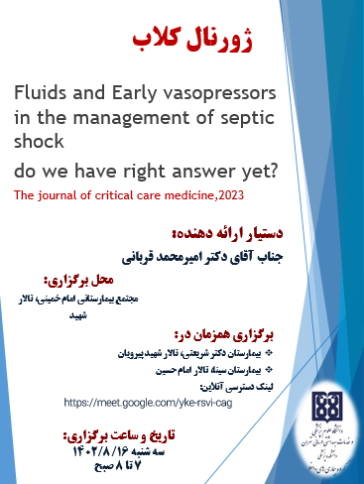
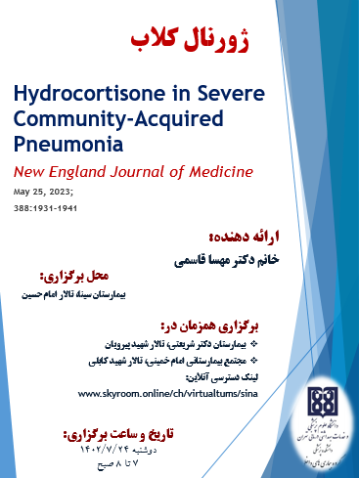
ژورنال کلاب مشترک دستیاران گروه

Slide 34
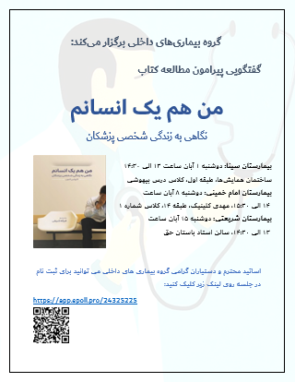
برنامه کتابخوانی

Slide 35
یک تجربه: بازنگری نظام ارزیابی و ارتقای دستیاران
اقدامات انجام شده
بیان مساله

Slide 36
حوزه دانش پژوهی (پژوهش)

Slide 37
حوزه دانش پژوهی
تدوین، تصویب و ابلاغ شیوه­نامه روند اخذ پایان­نامه دستیاران تخصصی و فوق­تخصصی گروه
نهایی شدن و امضای تفاهم نامه مربوط به نظام ثبت اطلاعات بیماران با پژوهشگاه غدد
نهایی سازی اجرای ثبت چند مرکزی بیماران سرطان تیرویید با همکاری بخش های داخلی و پژوهشگاه غدد
برگزاری نشست مشترک با گروه­های علوم پایه به منظور اجرای برنامه­های مشترک آموزشی و پژوهشی
برگزاری نشست با گروه میکروب­شناسی
راه اندازی اولین برنامه RRE مرکز پژوهش های دانشجویی و گروه آموزش پزشکی

Slide 38
حوزه سرمایه انسانی

Slide 39
حوزه سرمایه انسانی
تدوین و آغاز اجرای پایلوت راهنمای ارزیابی تکوینی اعضای هیئت علمی گروه
اصلاح روند ارزشیابی سالانه اعضای هیئت علمی توسط مدیر گروه
تدوین و تصویب شیوه نامه مشارکت اعضای هیئت علمی در فعالیت های آموزشی گروه بیمارستان و دانشکده
تدوین و تصویب آیین نامه ارزشیابی عملکرد آموزشی اعضای هیئت علمی گروه
ارزشیابی تکوینی مدیر گروه (سال های ۱۴۰۱ و ۱۴۰۲)

Slide 40
حوزه درمان
تدوین و تصویب شیوه­نامه اداره بخش­های آموزشی گروه بیماری­های داخلی
تهیه پرونده الکترونیکی سرپایی در رشته های منتخب با همکاری سامانه بیوآرک

Slide 41
یک تجربه: بازنگری مدل ارایه خدمت در بیمارستان های گروه
اقدامات انجام شده
بیان مساله
شفاف سازی انواع بیمارستان های گروه
طراحی مدل متفاوت ارایه خدمت در بیمارستان های جنرال و تخصصی گروه
اداره بیمارستان های جنرال با مدل ۱+۶
کپی برداری از مدل ارایه خدمت بیمارستان های بزرگ در سایر بیمارستان ها (۶+۱)
تفاوت شدید شرایط در بیمارستان های بزرگ با سایر بیمارستان ها
ضعف در ارایه خدمت جامع
به صرفه نبودن برای بیمارستان و هیئت علمی
توزیع نامتوازن هیئت علمی در بیمارستان های مختلف

Slide 42
حوزه بین الملل
تدوین، تصویب و ابلاغ شیوه­نامه پذیرش دانشجویان بین­الملل در گروه

Slide 43
حوزه تعاملات درونی

Slide 44
حوزه تعاملات درونی
راه­اندازی کانال اعضای هیئت علمی گروه و سامانه پیام­رسانی حجمی گروه در شبکه اجتماعی واتس­اپ
بازنگری کامل وب­سایت گروه
برگزاری مراسم گرامیداشت مقام استاد و تقدیر از زحمات استاد شریفیان و اساتید بازنشسته در سال های ۱۴۰۱ و ۱۴۰۲
برگزاری برنامه «روزی با دستیاران»
برگزاری منظم نشست­های فصلی مسئولان گروه

Slide 45
وب سایت گروه

Slide 46
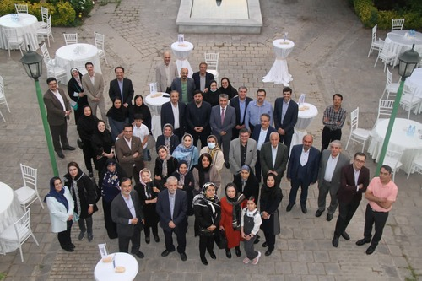
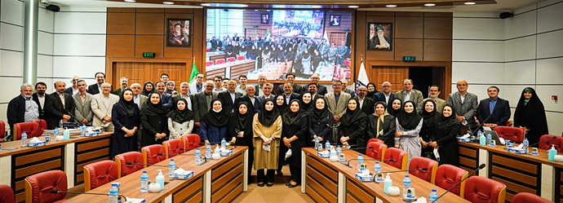
مراسم روز استاد ۱۴۰۱ و ۱۴۰۲

Slide 47
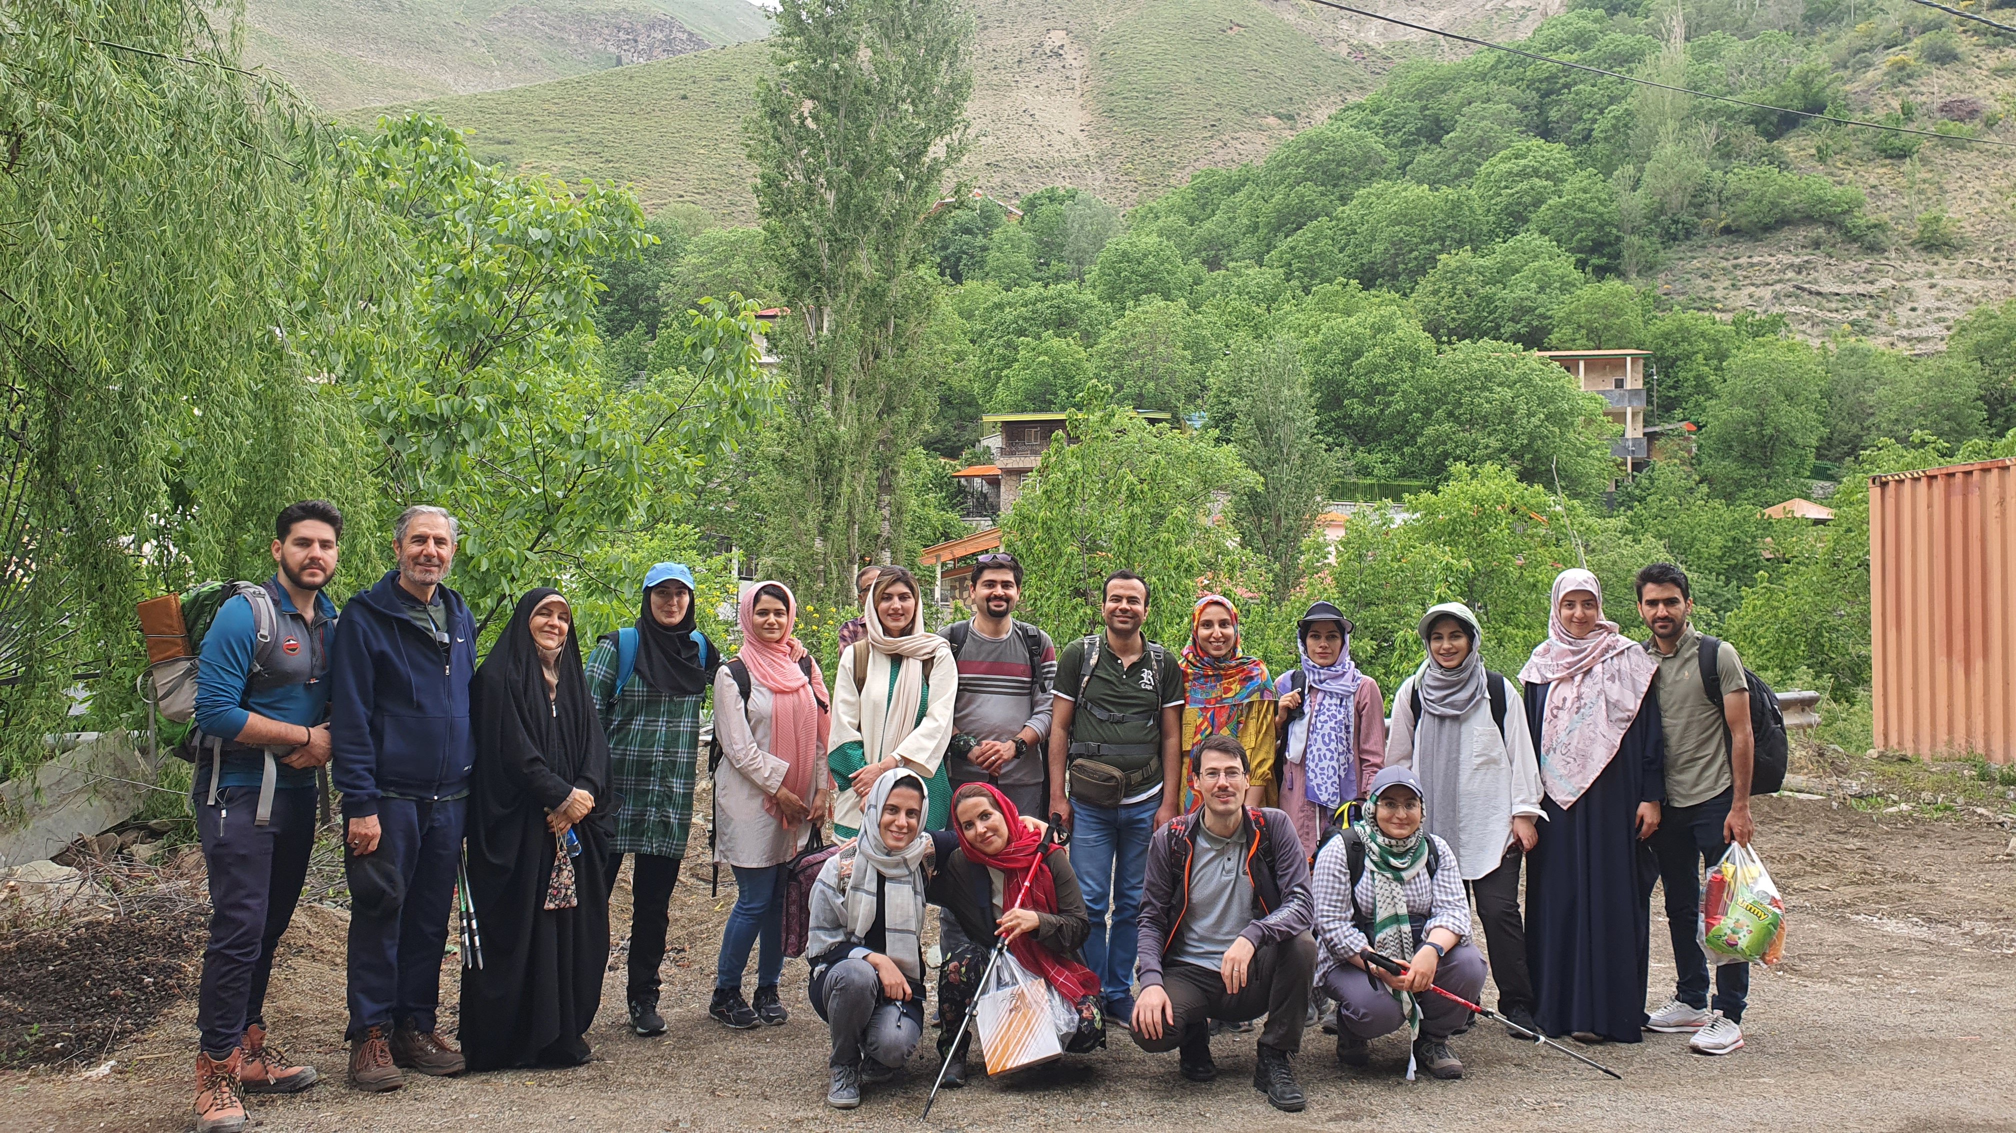
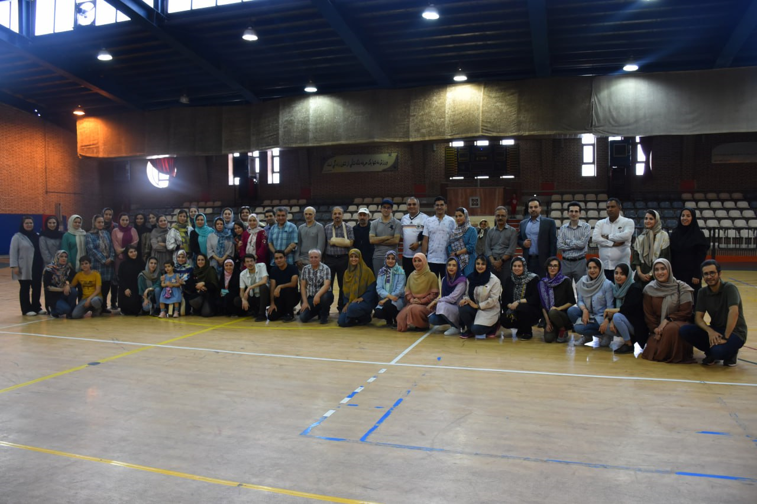
روزی با دستیاران ۱۴۰۱ و ۱۴۰۲

Slide 48
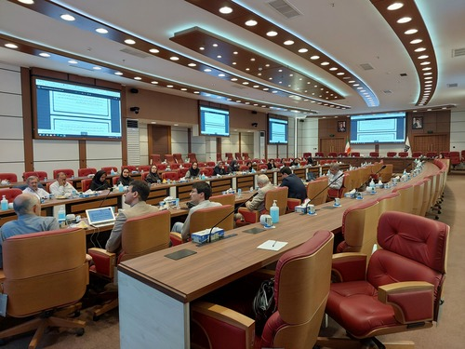
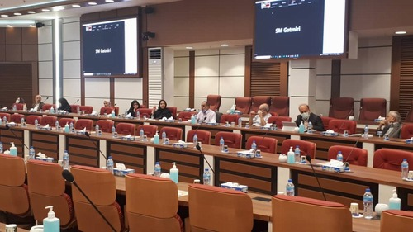
نشست های فصلی

Slide 49
حوزه تعاملات بیرونی

Slide 50
حوزه تعاملات بیرونی
تدوین و تصویب راهنمای تعامل با شرکت­های دارویی و تجهیزات پزشکی
تهیه و ارسال منظم گزارش های سه ماهه به رییس دانشکده پزشکی
بازدید گروه از مرکز آموزش پیشرفته مهارت­های بالینی دانشگاه
پیگیری راه­اندازی انجمن طب داخلی دانشگاهی کشور
پیشبرد پروژه مشترک با معاونت بهداشت دانشگاه

Slide 51
حوزه تامین منابع و زیرساخت

Slide 52
حوزه تأمین منابع و زیرساخت
برآورد و درخواست منابع اولیه مورد نیاز
تأمین برخی از منابع و زیرساخت­های مورد نیاز:
جذب منشی و کارشناس مستقل گروه بیماری های داخلی دانشکده با حمایت معاونت آموزشی دانشگاه و دانشکده پزشکی
جذب اولین سربازنخبه گروه با حمایت معاونت آموزشی دانشگاه
فعال سازی طرح شهید وزوایی (همکاری دانشجویان نخبه در فعالیت های آموزشی گروه) برای ۱۷ نفر از دانشجویان
تامین فضای فیزیکی اولیه برای استقرار گروه بیماری های داخلی دانشکده
تامین ۷ دستگاه لپ تاپ برای گروه با حمایت معاونت آموزشی دانشگاه
نهایی سازی تامین ۳ دستگاه ‌handheld sonography با حمایت معاونت بین الملل دانشگاه
نهایی سازی تامین ۳ دستگاه وبکم پیشرفته برای برگزاری جلسات آموزشی مشترک بین سه برنامه دستیاری

Slide 53
دانشجویان نخبه همکار در پروژه های گروه-۱
دانشجویان همکار | عنوان پروژه | ردیف
میلاد اسداللهی، علی صادقی، مهدیه اسماعیل خانی | طراحی و اجرای نظام ارزشیابی مستمر دوره­های آموزشی مبانی طب بالینی، کارآموزی و کارورزی گروه | ۱
علی فرامرزی | طراحی و اجرای برنامه آموزشی کلی دوره مبانی طب بالینی (مطب) | ۲
یگانه کریمی | تکمیل پیاده سازی نظام ارزیابی و ارتقای سالانه دستیاران تخصصی | ۳
موژان فروزندگان | طراحی، اجرا و ارزشیابی فاز اول برنامه جامع آموزش مهارت های پروسیجرال دستیاران تخصصی گروه | ۴
حمیدرضا سعیدی | طراحی و اجرای نظام ارزشیابی مستمر برنامه های دستیاری تخصصی گروه | ۵
سید مهدی غفاری، سیده فاطمه قنبری | همکاری با معاون امور هیئت علمی گروه در خصوص طراحی، اجرا و ارزشیابی دوره های توانمندسازی اعضای هیئت علمی گروه در حوزه آموزش مبتنی بر توانمندی | ۶
مهرداد آفاقی سرای | تدوین نشانگرهای مرتبط با ارائه مطلوب خدمات سلامت و رضایت مندی گیرندگان خدمات و مدیریت اطلاعات حاصل از ارزیابی نشانگرهای مصوب و برنامه ریزی برای بهبود آنها | ۷

Slide 54
دانشجویان نخبه همکار در پروژه های گروه-۲
دانشجویان همکار | عنوان پروژه | ردیف
مهلا رخشانی | طراحی، اجرا و ارزشیابی نظام ارزیابی تکوینی اعضای هیئت علمی گروه | ۸
فاطمه معصومی | امکان سنجی برگزاری کنگره سالانه گروه | ۹
حسین گله داری | راه اندازی و گسترش برنامه های مجازی بین المللی گروه | ۱۰
محمد مهدی حاجی رحیم کاشی | طراحی و تولید محتوا برای وب سایت گروه | ۱۱
احمدرضا پوزش | تدوین و پیاده سازی نقشه جامع هیئت علمی گروه بر اساس نیازها و اولویت های گروه | ۱۲

Slide 55
همکاران سایر پروژه های گروه
دکتر امیرمحمد قربانی (پایان نامه دستیار گروه) | نیازسنجی، طراحی، اجرا و ارزشیابی کوریکولوم مهارت های نرم برای دستیاران بیماری های داخلی دانشگاه علوم پزشکی تهران | ۱
دکتر فرشاد شاه کرمی (طرح سرباز نخبگی) |  | ۲

Slide 56
چالش های پیش رو

Slide 57
چالش های پیش رو-۱
درون گروه:
کاهش انگیزه مدیران، اعضای هیئت علمی و فراگیرندگان گروه
ضعف هویت مشترک گروهی (گستردگی زیاد گروه از نظر توزیع بیمارستانی و توزیع رشته ای)
دشواری تعادل بین ماهیت جنرال رشته بیماری های داخلی و فوق تخصصی رشته های زیرمجموعه
عدم برخورداری اعضای هیئت علمی از شرایط کاری نسبتا یکسان (وجود تفاوت های شدید از نظر امکانات و منابع)
نامدون بودن روند و روال­های مدیریتی در سطح گروه و نیز تعاملات گروه با سطوح بالاتر در دانشگاه
گستردگی و پیچیدگی برنامه­های در دست اقدام

Slide 58
چالش های پیش رو-۲
بیرون گروه:
دخالت­های بیرون دانشگاهی در امور گروه
غلبه مدیریت اجرایی بر حکمرانی آکادمیک در دانشگاه
سیاست های جدید وزارت در زمینه تامین هیئت علمی (به ویژه هیئت علمی داخلی جنرال)
مشخص نبودن متولی تامین زیرساخت های گروه های بالینی (سردرگم بین بیمارستان ها و دانشکده پزشکی)
مشخص نبودن دقیق رابطه بین مراکز تحقیقاتی و بخش های داخلی مرتبط در بیمارستان های دانشگاه
افق نامشخص گسترش محیط­های بالینی دانشگاه در مقابل محدودیت شدید جذب هیئت علمی
افزایش مستمر تعداد دانشجویان به ویژه در مقطع پزشکی عمومی در سال های آینده

